Slide 1
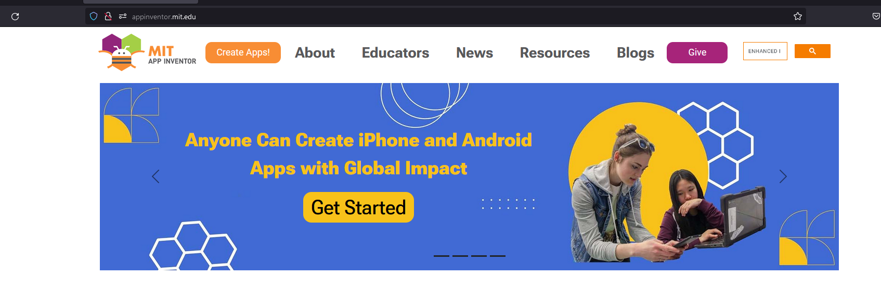
MIT App inventor ile Bloklarla Android uygulama yapma http://ai2.appinventor.mit.edu sitesine gidip google hesabimizla giris yapalilm

Slide 2
Sol üstteki Create apps a tiklayalim

Slide 3
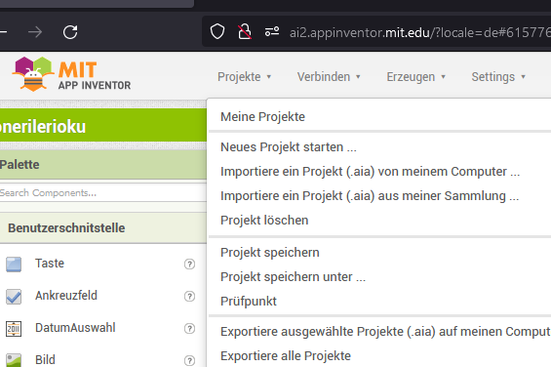
Projekt > neues projekt starten >
Projeye isim verelim ornegin „ Fragen“

Slide 4
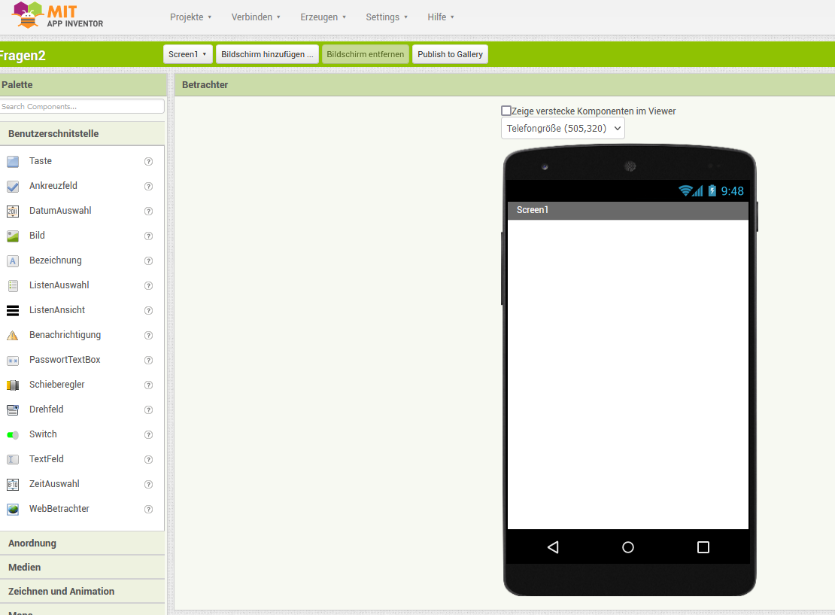
Sadece bir web sitesinden bir sayfayi cagiracaginiz bir uygulama yapacak iseniz : okun gösterdigi yerdeki webBetrachteri mausla tutup cep telefonu üzerien sürükleyin

Slide 5
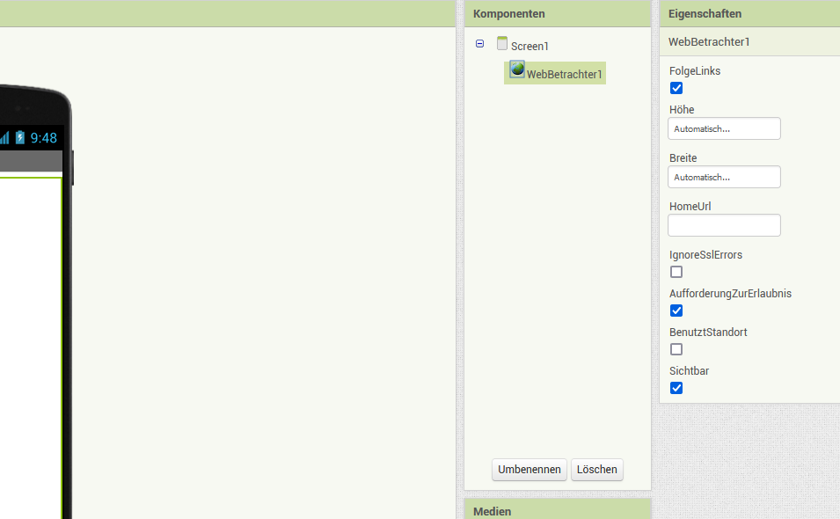
Homeurl yazan yere site adresini yazin

Slide 6
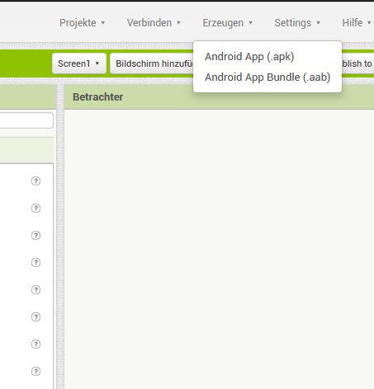
Erzeugen menüsünden Anroid apk yi secin ..
Ek not : google playde yyinlamak isterseniz .. Aab formatini

Slide 7
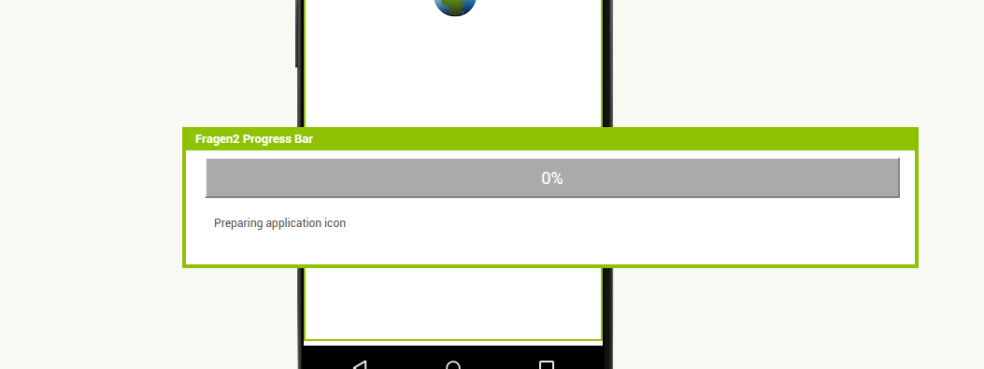
Islem birince apk uzantili dosyaniz bilgisayarinizin download klasöründe.. Cep telefinunuza bir sekilde aktarip calistirin

